Slide 1
빅데이터 플랫폼 테스트
김예은

Slide 2
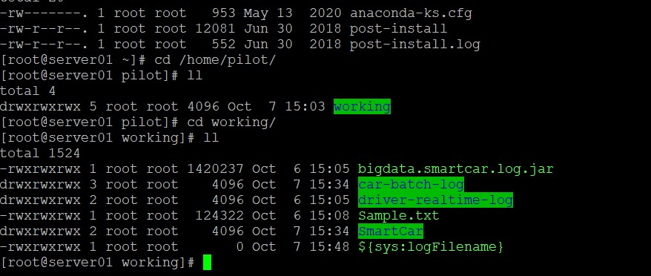
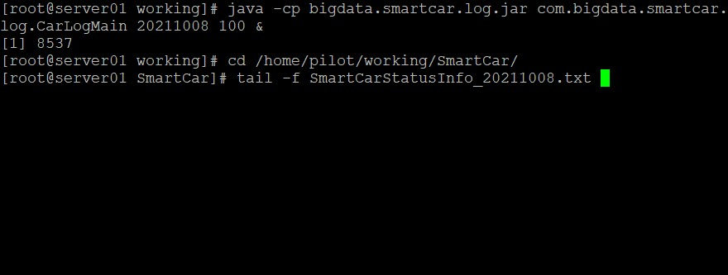
1) 빅데이터 플랫폼 테스트 수행하기
(1) SmartCar 로그 시뮬레이터 테스트
- 필요한 폴더 생성 및 로그 시뮬레이터 테스트

Slide 3
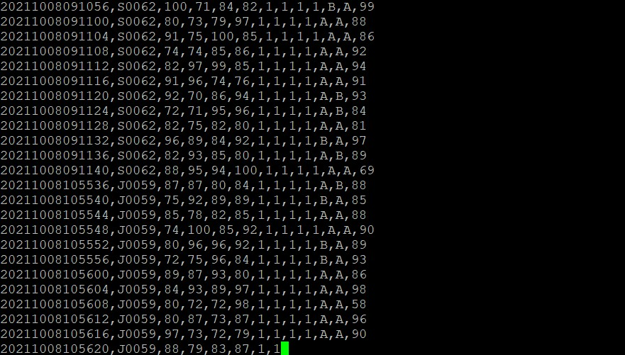
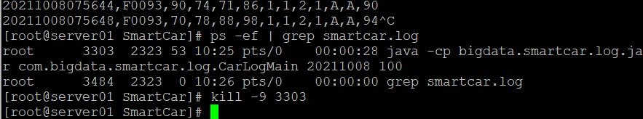
1) 빅데이터 플랫폼 테스트 수행하기
SmartCar 로그 시뮬레이터 테스트
- 로그 시뮬레이터 확인 후 종료

Slide 4
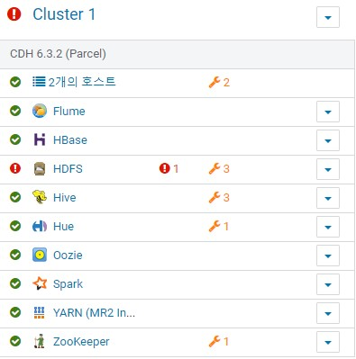
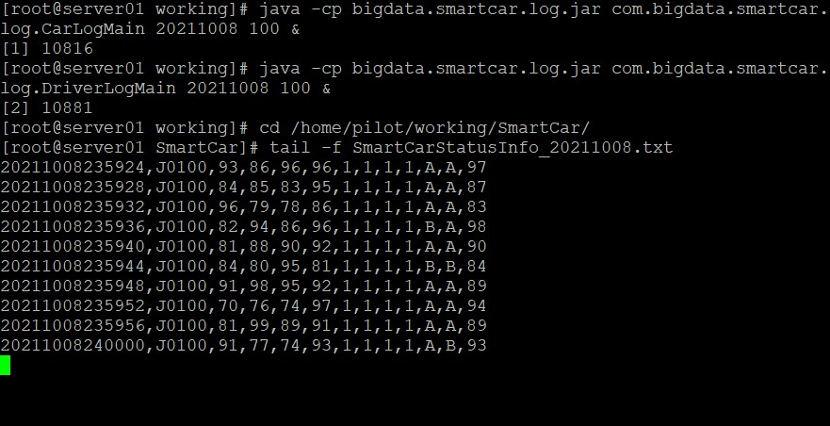
1) 빅데이터 플랫폼 테스트 수행하기
(2) SmartCar 수집 기능 테스트 -Flume 설치 및 Driver, Smartcar

Slide 5
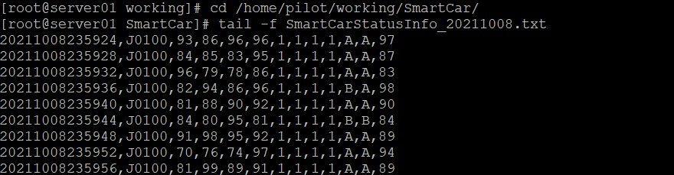
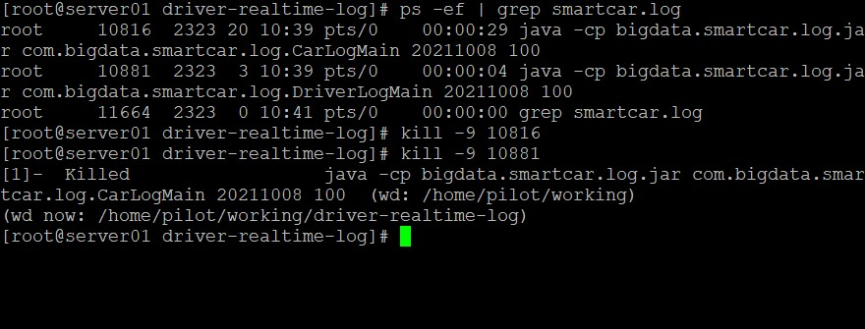
1) 빅데이터 플랫폼 테스트 수행하기
(2) SmartCar 수집 기능 테스트 -수집 확인 및 수집 종료

Slide 6
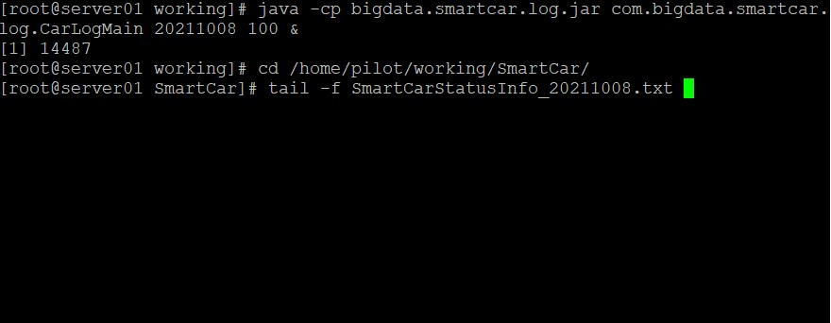
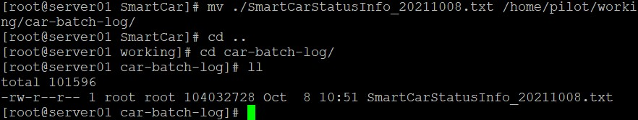
1) 빅데이터 플랫폼 테스트 수행하기
(3) SmartCar 적재기능 테스트 -로그시뮬레이터 실행 확인 및 Hadoop적재 위한 파일 이동

Slide 7
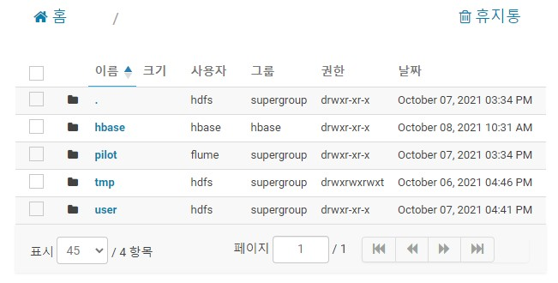
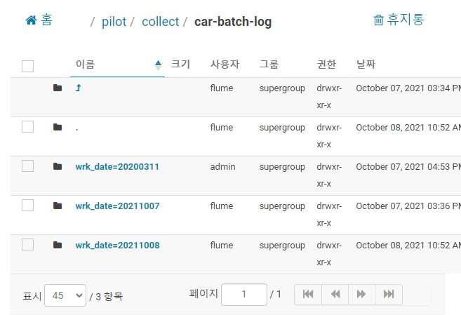
1) 빅데이터 플랫폼 테스트 수행하기
(3) SmartCar 적재기능 테스트 -HDFS 적재파일 확인

Slide 8
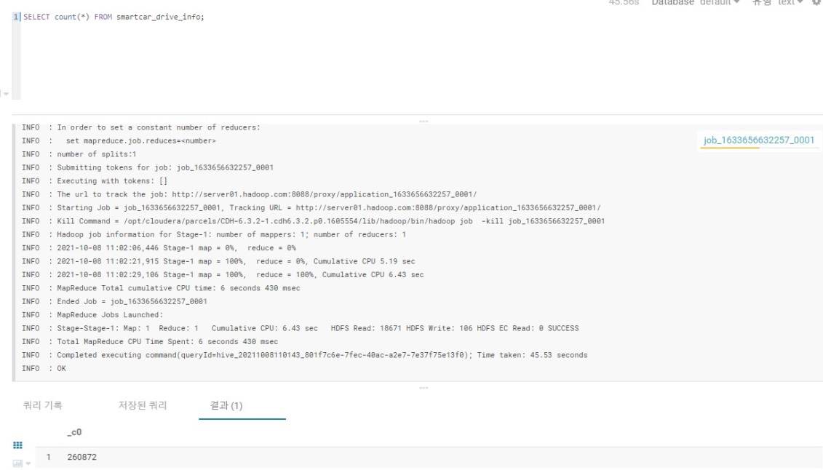
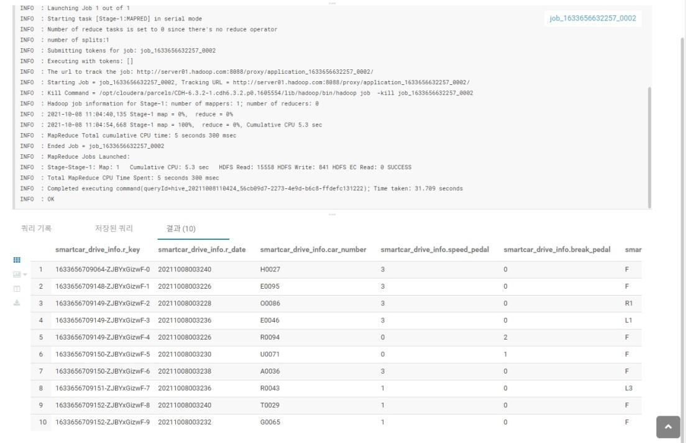
2) 빅데이터 플랫폼 적재 데이터 확인
(1) HDFS 적재 데이터 확인

Slide 9
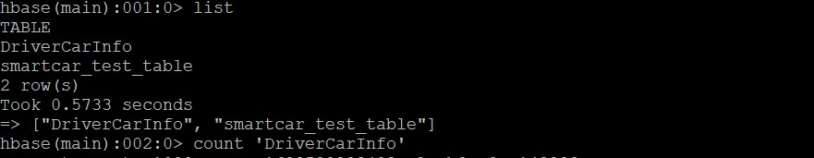
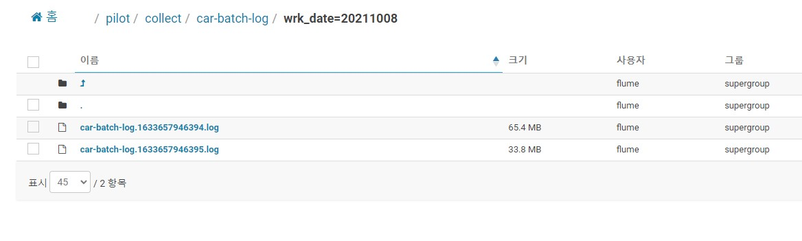
2) 빅데이터 플랫폼 적재 데이터 확인
(2) Hbase 적재확인

